Slide 1
מה ראינו בשני הפרקים הקודמים?
שמשון עושה משתה ונותן לחברים חידה "מהאוכל יצא מאכל ומעז יצא מתוק"
הפלישתים לא מצליחים לפתור.
מאיימים על אשת שמשון
שמשון מגלה לה והיא מגלה לפלישתים.
שמשון הורג 30 פלישתים ומביא את חליפותיהם למגידי החידה.
אשת שמשון ניתנת לאישה לאחד מהפלישתים
פרק יג':
מנוח ואשתו קיבלו בשורה שיוולד להם בן
ויהיה נזיר מהבטן.
לא לשתות יין ולא לאכול ענבים..
נולד הבן וקראו לו: "שמשון"
פרק יד':
שמשון רוצה להתחתן עם אישה פלישתית.
יורד עם הוריו ובדרך רואה כפיר אריות:
פותח לו את הפה ולאחר זמן נוצר שם כוורת של דבורים עם דבש.
שמשון אוכל מהדבש ונותן גם להוריו

Slide 2
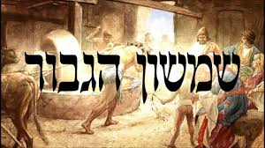
פרק טו': הנושאים בפרק:
פסוקים יד'-כ':
שמשון הורג אלף פלישתים בלחי חמור
פסוקים א'-ח':
תחילת מאבק שמשון
בפלישתים
פסוקים ט'-יג':
שמשון בורח ליהודה

Slide 3
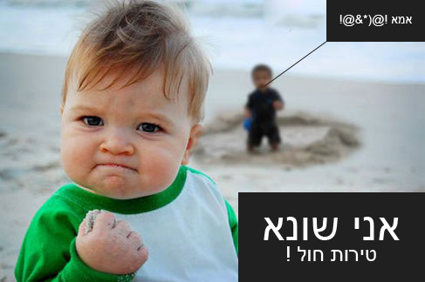
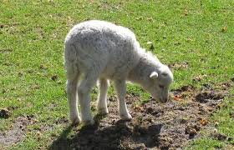
א וַיְהִי מִיָּמִים בִּימֵי קְצִיר-חִטִּים, וַיִּפְקֹד שִׁמְשׁוֹן אֶת-אִשְׁתּוֹ בִּגְדִי עִזִּים, וַיֹּאמֶר, אָבֹאָה אֶל-אִשְׁתִּי הֶחָדְרָה; וְלֹא-נְתָנוֹ אָבִיהָ, לָבוֹא.
ב וַיֹּאמֶר אָבִיהָ, אָמֹר אָמַרְתִּי כִּי-שָׂנֹא שְׂנֵאתָהּ, וָאֶתְּנֶנָּה, לְמֵרֵעֶךָ; הֲלֹא אֲחוֹתָהּ הַקְּטַנָּה טוֹבָה מִמֶּנָּה, תְּהִי-נָא לְךָ תַּחְתֶּיהָ
א. לאחר זמן מה נרגע שמשון מכעסו , החליט שמשון לחזור לאשתו, שמשון לקח אתו גדי עיזים כדי להביא לה, הוא בא לבית חותנו ובקש להיכנס לחדר שלה. אבל אביה לא נתן לו להיכנס לחדרה.
ב. הסביר אביה: כאשר ראיתי שכעסת על זה שגלתה את החידה שלך, אמרתי לעצמי כנראה אתה שונא אותה ולא רוצה אותה עוד. לכן, נתתי אותה לאחד מהשושבינים שהיו לך.
אבל הנה אחותה הקטנה יותר טובה ממנה, קח אותה לאישה במקומה.

Slide 4
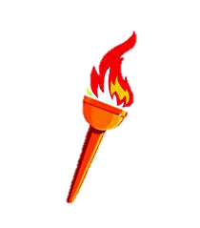
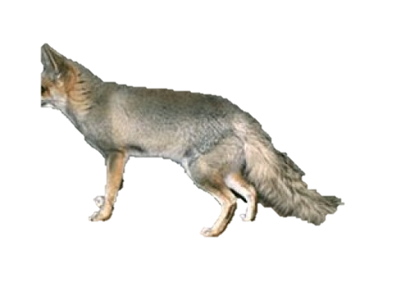
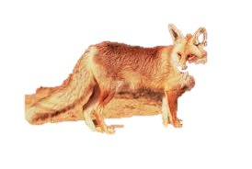
ג. אמר שמשון אין לי אשמה הפעם מפלישתים כי ראוי עשות להם רע מכיוון שנתנו את אשתי לאדם אחר.
ג וַיֹּאמֶר לָהֶם שִׁמְשׁוֹן, נִקֵּיתִי הַפַּעַם מִפְּלִשְׁתִּים: כִּי-עֹשֶׂה אֲנִי עִמָּם, רָעָה.
ד וַיֵּלֶךְ שִׁמְשׁוֹן, וַיִּלְכֹּד שְׁלֹשׁ-מֵאוֹת שׁוּעָלִים; וַיִּקַּח לַפִּדִים, וַיֶּפֶן זָנָב אֶל-זָנָב, וַיָּשֶׂם לַפִּיד אֶחָד בֵּין-שְׁנֵי הַזְּנָבוֹת, בַּתָּוֶךְ.
ד. הלך שמשון ותפס 300 שועלים ולקח 150 לפידים והפנה כל זוג שועלים זנב לזנב ושם לפיד ביניהם באמצע
מדוע שמשון הביא שועלים?
לרמוז שהתחמקו משבועתם כמו שועל שמתחמק
השועלים:
פקחים שבחיות וערמומים
ויודעים להתחמק בערמומיות.
השועל, מנהגו לחזור אחורנית, לכן השועלים יחזרו אחורנית, והלפיד לא יפול ויבעיר את התבואה

Slide 5
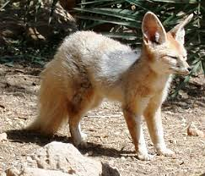
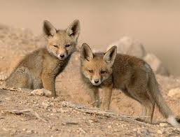
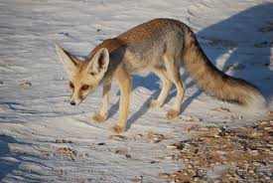
השועל :
הוא טורף ממשפחת הכלביים, אפו מחודד, אוזניו גדולות, זנבו ארוך ושעיר. פעיל בעיקר בלילות, בשעות הבקר המוקדמות ובין הערביים. בשעות היום נח במחילה שחופר לעצמו. ניזון מאכילת מכרסמים וחרקים שונים. בארץ מוכרים שלושה מינים:
שועל מצוי, שועל חולות, שועל הצוקים

Slide 6
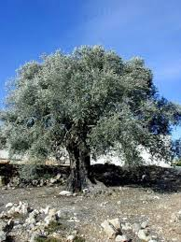
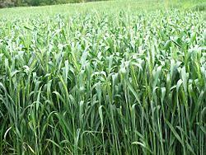
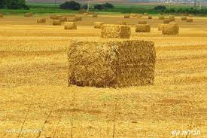
ה. שחרר שמשון את השועלים בקמות (שדות) פלישתים והם שרפו גדיש (ערימת תבואה קצורה) וקמה (תבואה שעדיין מחוברת לאדמה) וכן כרם (עצים ) של זיתים.
ה וַיַּבְעֶר-אֵשׁ בַּלַּפִּידִים, וַיְשַׁלַּח בְּקָמוֹת פְּלִשְׁתִּים; וַיַּבְעֵר מִגָּדִישׁ וְעַד-קָמָה, וְעַד-כֶּרֶם זָיִת
כרם זית= עצי זיתים
קמה = חיטים שעדיין באדמה
גדיש= תבואה קצורה

Slide 7
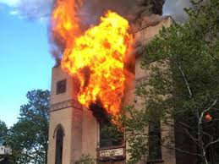
ו. אמרו פלישתים: מי עשה זאת? את כל השריפה הזאת. אמרו: חתנו של הפלישתי שגר בתימנת, ועשה זאת כי האבא לקח את אשתו ונתן אותה למשהו אחר.
מה עשו הפלישתים? שרפו את הכלה ואביה באש בתוך ביתם. (כדי לפייס את שמשון).
ו וַיֹּאמְרוּ פְלִשְׁתִּים, מִי עָשָׂה זֹאת, וַיֹּאמְרוּ שִׁמְשׁוֹן חֲתַן הַתִּמְנִי, כִּי לָקַח אֶת-אִשְׁתּוֹ וַיִּתְּנָהּ לְמֵרֵעֵהוּ; וַיַּעֲלוּ פְלִשְׁתִּים, וַיִּשְׂרְפוּ אוֹתָהּ וְאֶת-אָבִיהָ בָּאֵשׁ.
ז וַיֹּאמֶר לָהֶם שִׁמְשׁוֹן, אִם-תַּעֲשׂוּן כָּזֹאת: כִּי אִם-נִקַּמְתִּי בָכֶם, וְאַחַר אֶחְדָּל.
ח וַיַּךְ אוֹתָם שׁוֹק עַל-יָרֵךְ, מַכָּה גְדוֹלָה; וַיֵּרֶד וַיֵּשֶׁב, בִּסְעִיף סֶלַע עֵיטָם.
ז. שמשון לא התפייס בכך ואמר: אני אעשה עוד נקמה אחת בכם ואז אפסיק.
ח. שמשון הכה בהם מכה גדולה והכה "שוק"- חיל פרשים. "ירך"- חיל רגלים. ואז הלך והתישב בעיטם שהייתה נחלת יהודה.

Slide 8
ט. הפלישתים עלו לנחלת יהודה, והתפזרו במקום שנקרא בהמשך "רמת לחי"
י. ראו אותם אנשי יהודה ושאלו ואתם: למה עליתם אלינו לפה? הלא אנחנו עבדים וכנועים לכם. ענו הפלישתים: באנו לבקש מכם לאסור ולתפוס את שמשון ולהסגיר אותו כדי שנעשה לו מה שעשה לנו.
יא. ירדו 3000 איש מיהודה לסלע עיטם ואמרו לשמשון: הרי אתה יודע שפלישתים מושלים בנו למה גרמת לנו למריבה ? אמר להם זה משהו אישי שלא נוגע אליכם
ט וַיַּעֲלוּ פְלִשְׁתִּים, וַיַּחֲנוּ בִּיהוּדָה; וַיִּנָּטְשׁוּ, בַּלֶּחִי.
י וַיֹּאמְרוּ אִישׁ יְהוּדָה, לָמָה עֲלִיתֶם עָלֵינוּ; וַיֹּאמְרוּ, לֶאֱסוֹר אֶת-שִׁמְשׁוֹן עָלִינוּ, לַעֲשׂוֹת לוֹ, כַּאֲשֶׁר עָשָׂה לָנוּ.
יא וַיֵּרְדוּ שְׁלֹשֶׁת אֲלָפִים אִישׁ מִיהוּדָה, אֶל-סְעִיף סֶלַע עֵיטָם, וַיֹּאמְרוּ לְשִׁמְשׁוֹן הֲלֹא יָדַעְתָּ כִּי-מֹשְׁלִים בָּנוּ פְּלִשְׁתִּים, וּמַה-זֹּאת עָשִׂיתָ לָּנוּ; וַיֹּאמֶר לָהֶם--כַּאֲשֶׁר עָשׂוּ לִי, כֵּן עָשִׂיתִי לָהֶם

Slide 9

עמוד 79:
לאן מגיע שמשון?
חזרה לתמנת לבית חותנו
2. מה העוולה שנעשתה לו?
נתנו את אשתו לפלישתי אחר לאישה
עמוד 80:
א. מדוע בחר שמשון להשתמש בשועלים?
כי הם התחמקו משבועתם כמו השועל שמתחמק
ב. הסבירו מה עשה שמשון עם השועלים?
חיבר שני שועלים זנב לזנב ושם לפיד באמצע והלכו ושרפו בשדות פלישתים

Slide 10
עמוד 81: סמנו מה המשפטים הנכונים!
א. הפלישתים עולים ומגיעים אל שבט יהודה
ב. אנשי יהודה יוצאים להילחם בפלישתים
ג. אנשי יהודה שואלים את הפלישתים: מדוע הגעתם לכאן.
ד. הפלישתים מבקשים לתפוס את שמשון
ה. אנשי יהודה לא מעוניינים לדבר עם שמשון
ו. אנשי יהודה שולחים כשלושת אלפי איש אל שמשון
ז. אנשי יהודה שואלים את שמשון :מה זאת עשית לנו?

Slide 11
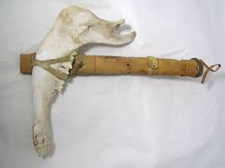
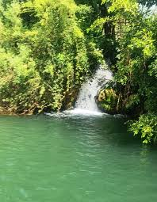
המשך פרק טו: פסוקים יב'-כ''
במהלך השיעור נגלה מה קשורים תמונות אלו!!

Slide 12
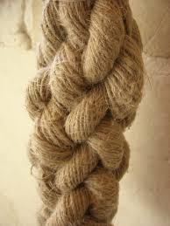
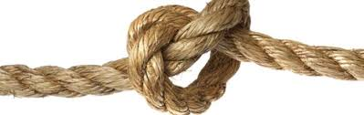
יב. אמרו לו בני יהודה לשמשון- באנו לכאן כדי לאסור אותך ולהסגיר אותך לפלישתים .
אמר להם שמשון- אני מסכים אבל תשבעו לי שאתם לא תהרגו אותי.
יג. אמרו לו בני יהודה- לא נפגע בך אנחנו רק נאסור ונקשור אותך ונתן אותך בידם של הפלישתים ולא נהרוג אותך. וקשרו אותו בשני חבלים חדשים (שזורים אחד בשני) והעלו אותו.
יב וַיֹּאמְרוּ לוֹ לֶאֱסָרְךָ יָרַדְנוּ, לְתִתְּךָ בְּיַד-פְּלִשְׁתִּים; וַיֹּאמֶר לָהֶם, שִׁמְשׁוֹן, הִשָּׁבְעוּ לִי, פֶּן-תִּפְגְּעוּן בִּי אַתֶּם.
יג וַיֹּאמְרוּ לוֹ לֵאמֹר, לֹא כִּי-אָסֹר נֶאֱסָרְךָ וּנְתַנּוּךָ בְיָדָם, וְהָמֵת, לֹא נְמִיתֶךָ; וַיַּאַסְרֻהוּ, בִּשְׁנַיִם עֲבֹתִים חֲדָשִׁים, וַיַּעֲלוּהוּ, מִן-הַסָּלַע.
חבלים שזורים ועבים
קשרו את ידיו בחבל

Slide 13
יד. כשהתקרבו למקום שנקרא "לחי" ראו אותו הפלישתים והחלו להריע שניצחו לפתע שרתה על שמשון רוח גבורה מאת ה' והחבלים שהיו בידיו נמסו כמו חוטי פשתן ושמשון ניתק אותם בקלות
יד הוּא-בָא עַד-לֶחִי, וּפְלִשְׁתִּים הֵרִיעוּ לִקְרָאתוֹ; וַתִּצְלַח עָלָיו רוּחַ יְהוָה, וַתִּהְיֶינָה הָעֲבֹתִים אֲשֶׁר עַל-זְרוֹעוֹתָיו כַּפִּשְׁתִּים אֲשֶׁר בָּעֲרוּ בָאֵשׁ, וַיִּמַּסּוּ אֱסוּרָיו, מֵעַל יָדָיו.
טו וַיִּמְצָא לְחִי-חֲמוֹר, טְרִיָּה; וַיִּשְׁלַח יָדוֹ וַיִּקָּחֶהָ, וַיַּךְ-בָּהּ אֶלֶף אִישׁ.
טו. שמשון מצא לחי של חומר לחה ורטובה, החזיק בה ובעזרתה הרג 1000 פלישתים.
"לחי של חמור" – חז"ל מבארים שזו הייתה לחי של החמור של בלעם, אחרי שסיימה לדבר עם המלאך היא מתה במקום והייתה מושלכת שם וכעת שמשון מצא לחי שלה.

Slide 14



טז. אמר שמשון: בעזרת לחי החמור הרגתי וצברתי ערימות של גופות אויבי ובלחי החמור הרגתי 1000 איש.
טז וַיֹּאמֶר שִׁמְשׁוֹן--בִּלְחִי הַחֲמוֹר, חֲמוֹר חֲמֹרָתָיִם; בִּלְחִי הַחֲמוֹר, הִכֵּיתִי אֶלֶף אִישׁ.
יז וַיְהִי כְּכַלֹּתוֹ לְדַבֵּר, וַיַּשְׁלֵךְ הַלְּחִי מִיָּדוֹ; וַיִּקְרָא לַמָּקוֹם הַהוּא, רָמַת לֶחִי.
יז. וסיים לדבר וזרק את הלחי של החמור מידו וקרא למקום ההוא "רמת לחי" (רמה=השליך, על שם שהשליך שם את הלחי. מצו"ד)
"חמור חמורתיים"- צבור ציבורים שזה לשון נופל על לשון, כמו שנאמר במצרים שצברו את הצפררדעים "חומרים חומרים"

Slide 15
יח. שמשון נהיה צמא וקרא אל ה' ואמר- אתה ה' נתת לי את הישועה הגדולה הזו, ועכשיו אם אשאר פה בלי מים- אמות בצמא, ואם אלך לעיר להרוות צימאוני- יהרגו אותי הפלישתים- אנא עזור לי!
יח וַיִּצְמָא, מְאֹד, וַיִּקְרָא אֶל-יְהוָה וַיֹּאמַר, אַתָּה נָתַתָּ בְיַד-עַבְדְּךָ אֶת-הַתְּשׁוּעָה הַגְּדֹלָה הַזֹּאת; וְעַתָּה אָמוּת בַּצָּמָא, וְנָפַלְתִּי בְּיַד הָעֲרֵלִים.
יט וַיִּבְקַע אֱלֹהִים אֶת-הַמַּכְתֵּשׁ אֲשֶׁר-בַּלֶּחִי, וַיֵּצְאוּ מִמֶּנּוּ מַיִם וַיֵּשְׁתְּ, וַתָּשָׁב רוּחוֹ, וַיֶּחִי; עַל-כֵּן קָרָא שְׁמָהּ, עֵין הַקּוֹרֵא אֲשֶׁר בַּלֶּחִי, עַד, הַיּוֹם הַזֶּה.
כ וַיִּשְׁפֹּט אֶת-יִשְׂרָאֵל בִּימֵי פְלִשְׁתִּים, עֶשְׂרִים שָׁנָה. {פ}
יט. ה' עשה לו נס ומתוך לחי החמור (מהגומא (מכתש)שבה יושבת השן של החמור, החל לנבוע מעין מים ושמשון שתה והשיב את רוחו ונפשו. וקרא למעיין "עין הקורא" (מעיין שנוצר בזכות זעקתו וקריאתו של שמשון אל ה'.
כ. ושמשון שפט את ישראל 20 שנה והושיעם ונלחם מול פלישתים בזמן זה.

Slide 16
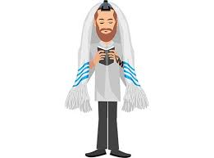
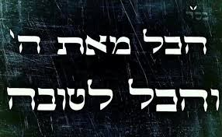
שאלה: מדוע ה' העניש את שמשון בצמאון כזה גדול? (עד שחז"ל אומרים שאפילו אם הייתה שם כוס מים קטנה לא היה בכוחו של שמשון לקום ולקחתה)
תשובה: בגלל ששמשון אמר: "בלחי חמור הרגתי אלף איש" אסור לאדם לומר על עצמו שהוא הצליח! שהוא עשה! הרי הכל מאת ה' שעזר לו להרוג את הפלישתים, היה שמשון צריך לומר "ה' עזר לי להרוג אלף פלישתים" , כל מי ששוכח את ה' וחושב שהוא בעצמו הגבור החכם המוצלח- אז ה' מזכיר לו שהוא לא שווה כלום, והנה כעת שמשון זרוק על הרצפה ללא כוחות לזוז.
ולכן שמשון הבין ותיקן את עצמו בפסוק יח : " אַתָּה נָתַתָּ בְיַד-עַבְדְּךָ אֶת-הַתְּשׁוּעָה הַגְּדֹלָה הַזֹּאת" אנא בבקשה עזור לי שלא אמות. ואז ה' שמע תפילתו והושיע אותו ועשה לו נס שיצאו מים מהלחי של החמור.

Slide 17
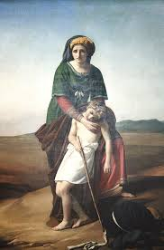
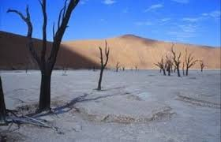
על מי עוד מסופר שהיה להם צימאון אם ובנה וגם שם ה' הציל אותם?
הגר וישמעאל בנה

Slide 18
חוברת עמוד 82:
א. מה בקשו אנשי יהודה לעשות לשמשון?
להסגיר את שמשון
ב. שמשון...
מבקש מאנשי יהודה שישבעו לו שלא יפגעו בו
ג. מה עושים אנשי יהודה?
אנשי יהודה אוסרים את שמשון ולא מתכוונים לפגוע בו

Slide 19
חוברת עמוד 83: לחי חמור:
כמה אנשים הכה שמשון בלחי החמור?
הכה 1000 איש
2. מה אמר שמשון לאחר שהכה בלחי החמור שמצא?
בלחי החמור הכיתי אלף איש
3. מדוע קרא למקום בשם זה?
כיוון שהשליך את הלחי שם. רמה(=השליך) לחי
חוברת עמוד 83: הנס בעין הקורא:
באיזו מצוקה נמצא שמשון?
נהיה צמא ועמד למות
2. כתבו על תפילתו של שמשון?
אתה ה' נתת לי את הניצחון הזה ועכשיו אמות בידי הפלישתים
3. תארו את הנס שקרה בעין הקורא?
ה' הוציא לשמשון מים מהחור בשן של הלחי חמור, ושמשון שתה וחזרה נפשו

Slide 20
באיזה עניין הוזכרו המספרים הבאים בפרקנו:
2
20
300
1000
3,000
2 - עבותות חדשים קשרו את ידי שמשון
20- שנה שפט שמשון את ישראל
300- שועלים לקח שמשון ששרפו שדות הפלישתים
1000- פלישתים הכה שמשון עם לחי חמור
3,000- אנשי יהודה ירדו לאסור את שמשון ולתת אותו לפלישתים

Slide 21

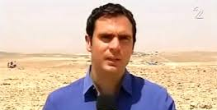
משימה לשיעורי בית:
אתם כתבי שטח של תחנת השידור "קול יהודה"
כתבו כתבה, שתעלו לשידור בתחנה, ותארו בה מה קרה מרגע שנמסר שמשון לידי הפלישתים....
_____________________________________________________________
_____________________________________________________________
רדיו "קול יהודה"

